Slide 1
Добро
пожаловать!

Slide 2
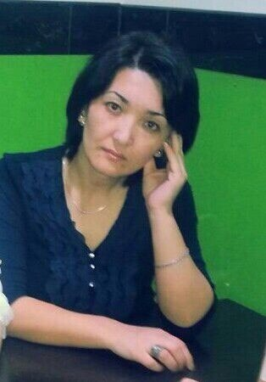
Юсупова Оксана Магометовна
Воспитатель I квалификационной категории
МКДОУ “Солнышко”

Slide 3
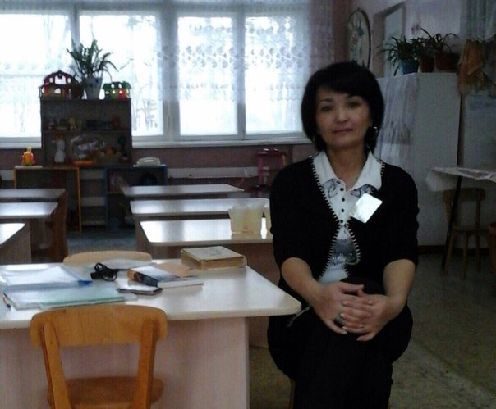
Здравствуйте, позвольте представиться, я – самая настоящая воспитательница. В моем сердце живет любовь к моей семье, к детям, к моему дому, к природе, к моему Отечеству. Все это помогает жить мне мирно и достойно.
Я вам ответственно заявляю, что жизнь в детском саду “Солнышко” интересная и познавательная.

Slide 4
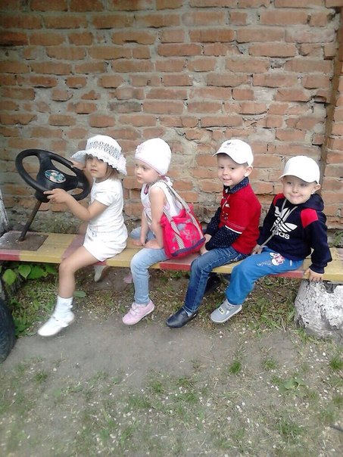
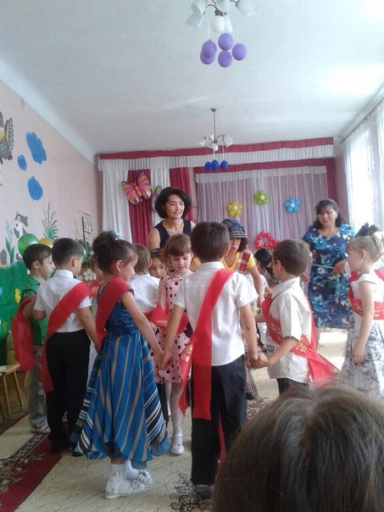
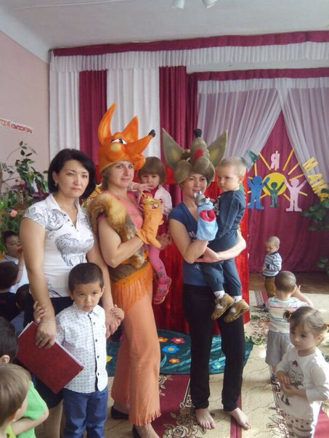

Slide 5
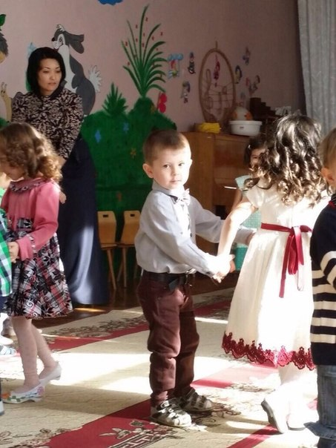
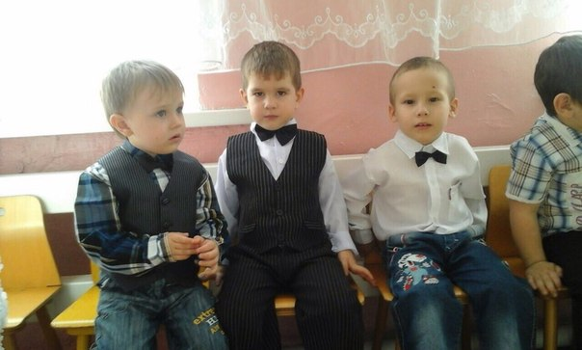
Хорошо живется тут,
Ведь в саду у нас растут
Не черешни и не груши,
А Тани, Вани и Катюши

Slide 6
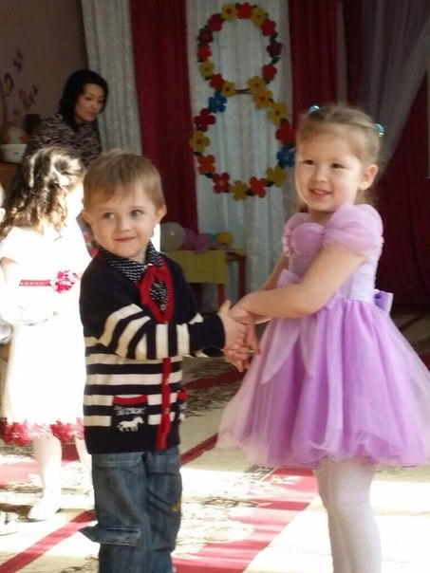
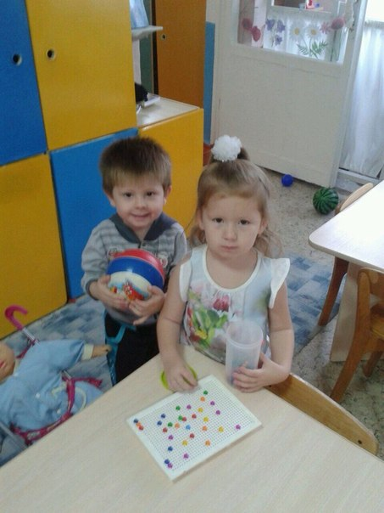
Здесь растут не вишенки,
А Алимочки, да Мишеньки.
И шумят не веточки,
А Темки, Сеньки, Марусечки.

Slide 7
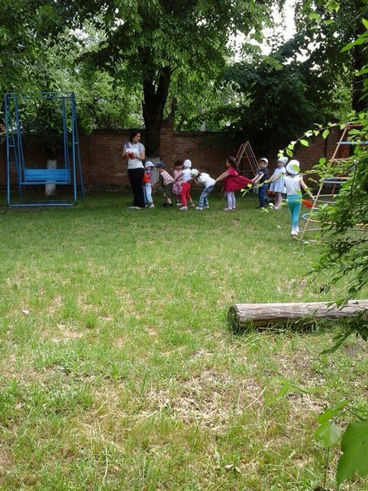
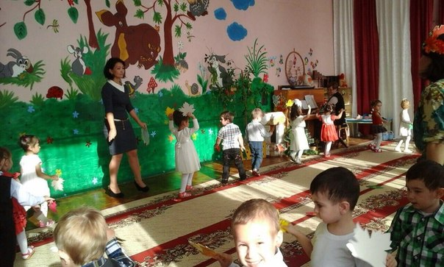
Главное ждет меня с утра там,
Маленькая страна,
Там, где всегда и всем есть место,
Там, где всегда весна.

Slide 8
Мои задачи:
Укреплять здоровье, развивать двигательную активность детей;
Развивать познавательную активность детей, осваивать средства и способы познания, обогащать опыт деятельности и представления об окружающем;
Воспитывать доброжелательные отношения между детьми и дружеские взаимоотношения в совместных делах;
Развивать творческие проявления и воображение во всех видах деятельности

Slide 9
Виды детской деятельности
-игровая;
-коммуникативная;
-самообслуживание и элементарный бытовой труд;
-двигательная;
-изобразительная;
-познавательно-исследовательская;
-музыкальная;
-восприятие художественной литературы и фольклора;
-конструирование.

Slide 10
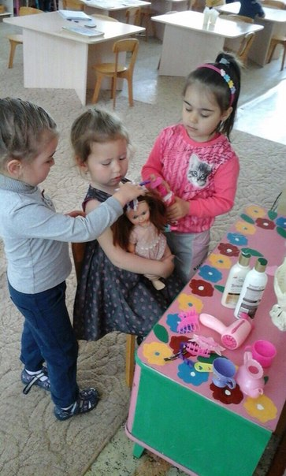
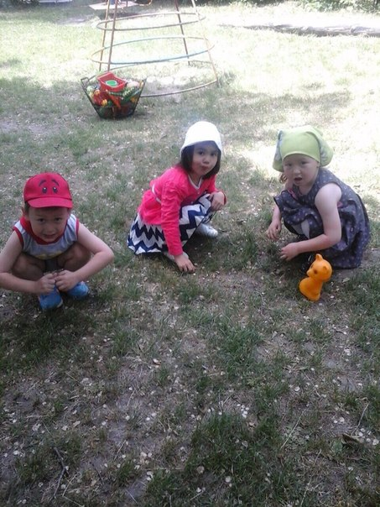
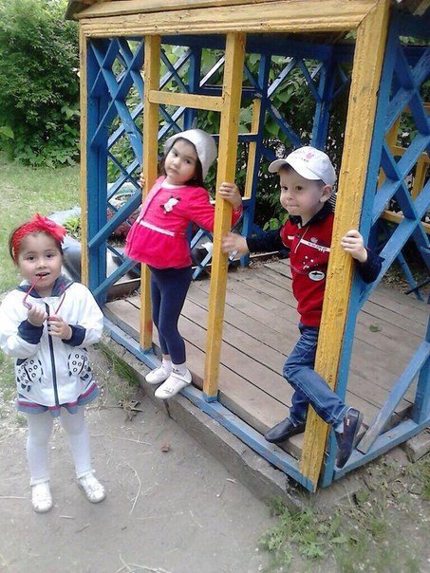
Дети учатся дружить и понимать друг друга.

Slide 11
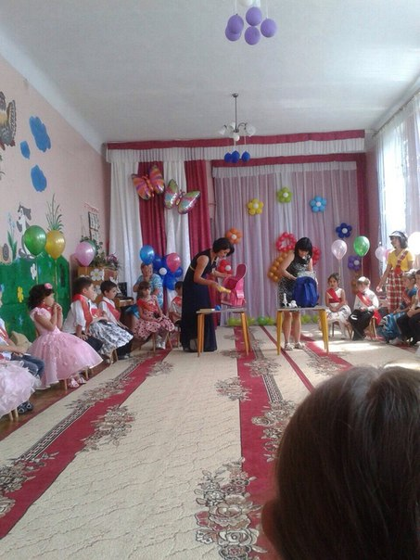
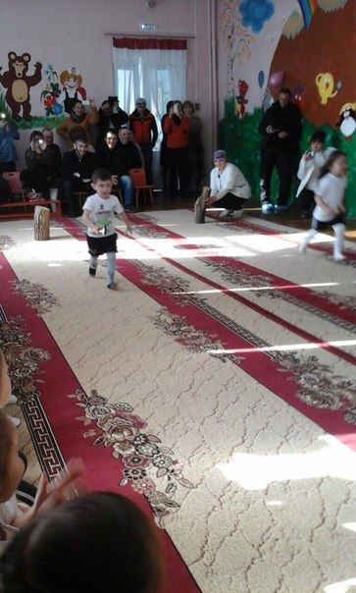
Мы участвуем в спортивных
соревнованиях и различных
конкурсах.

Slide 12
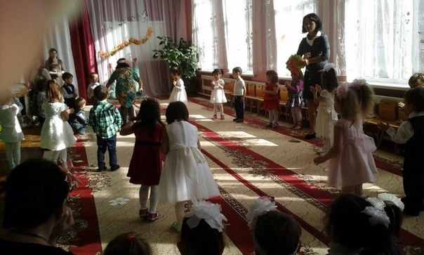
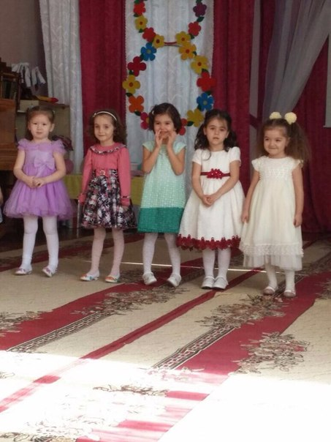
Любим музыку и сказки,
Наши песенки и пляски.

Slide 13
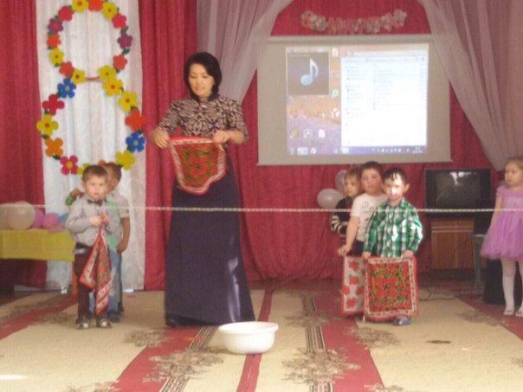
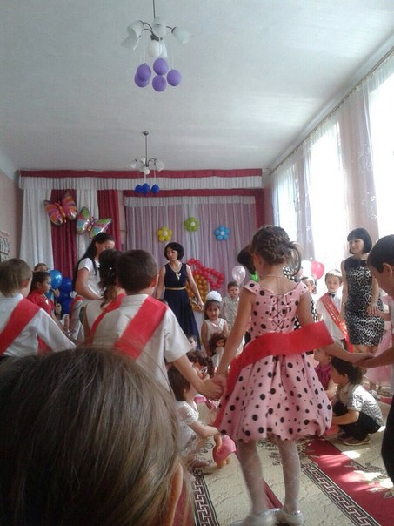
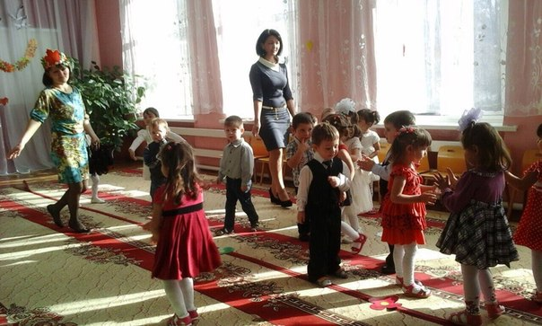
Любим игры, дни рождения,
Любим праздник и веселье!

Slide 14
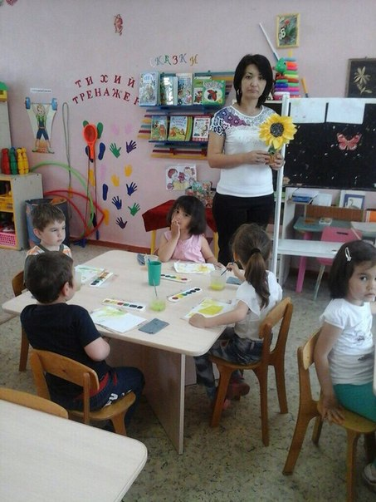
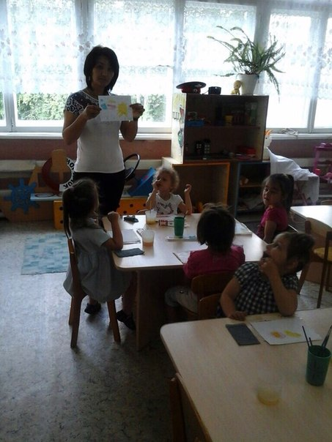
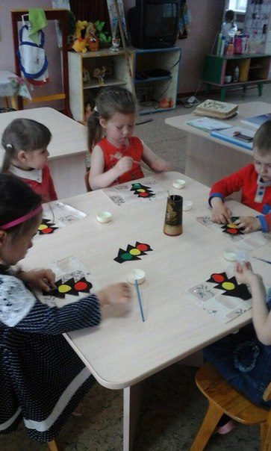
Творить своими руками красивое и
удивительное это так здорово!

Slide 15
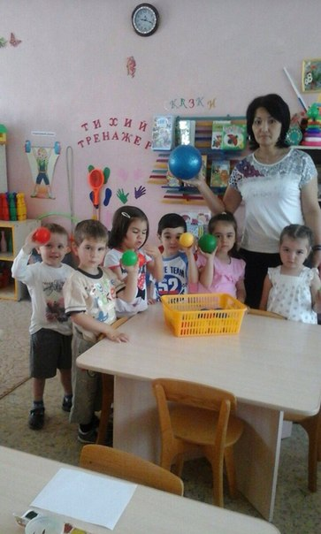
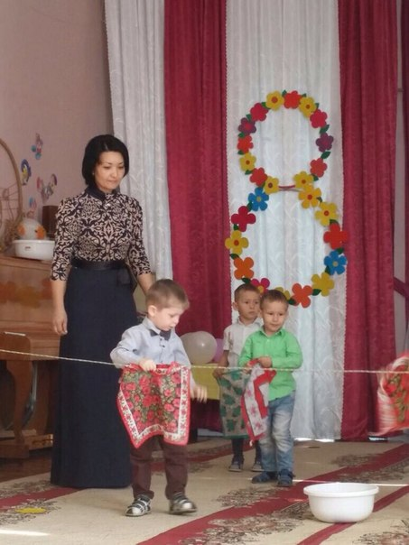
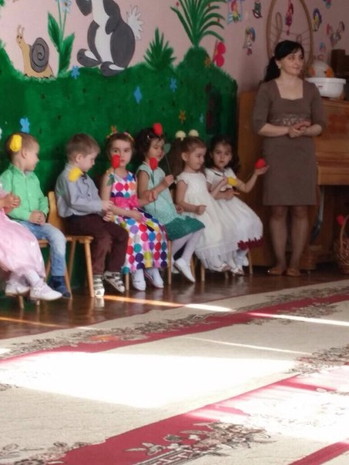
На свете есть много различных профессий.
И в каждой есть прелесть своя.
Но нет благородней, нужней и чудесней,
Чем та, кем работаю я!

Slide 16
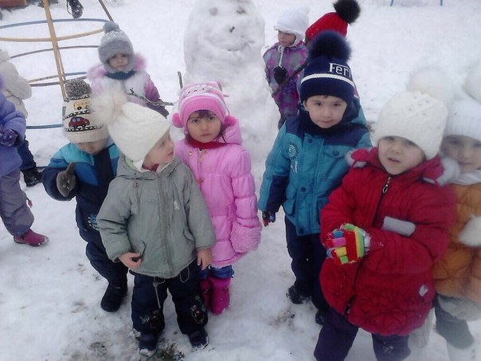
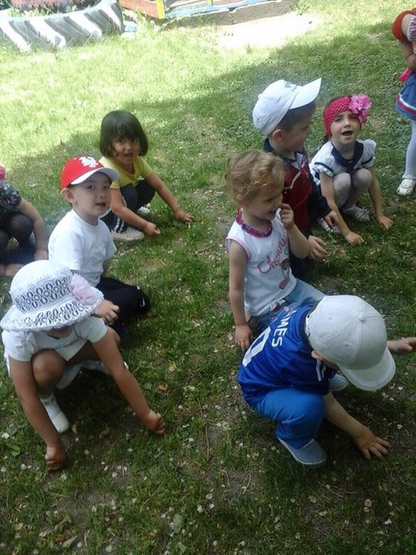
И выступление свое завершая,
Скажу я вам, коллеги, не тая:
Мне не нужна профессия другая,
Горжусь я тем, что ВОСПИТАТЕЛЬ я!

Slide 17
Спасибо за внимание!

